Slide 1
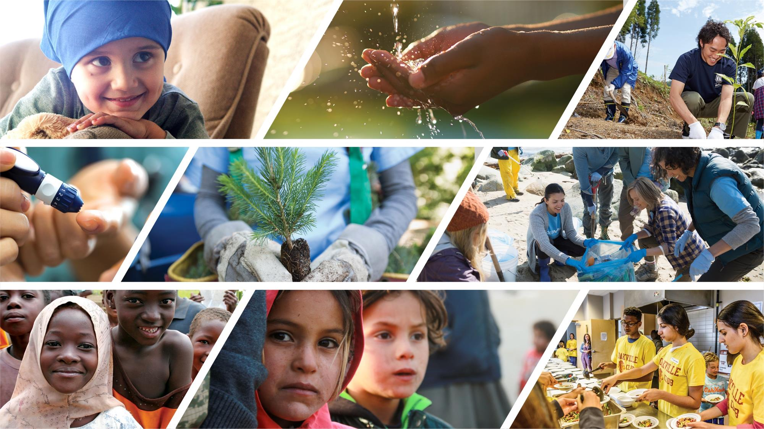
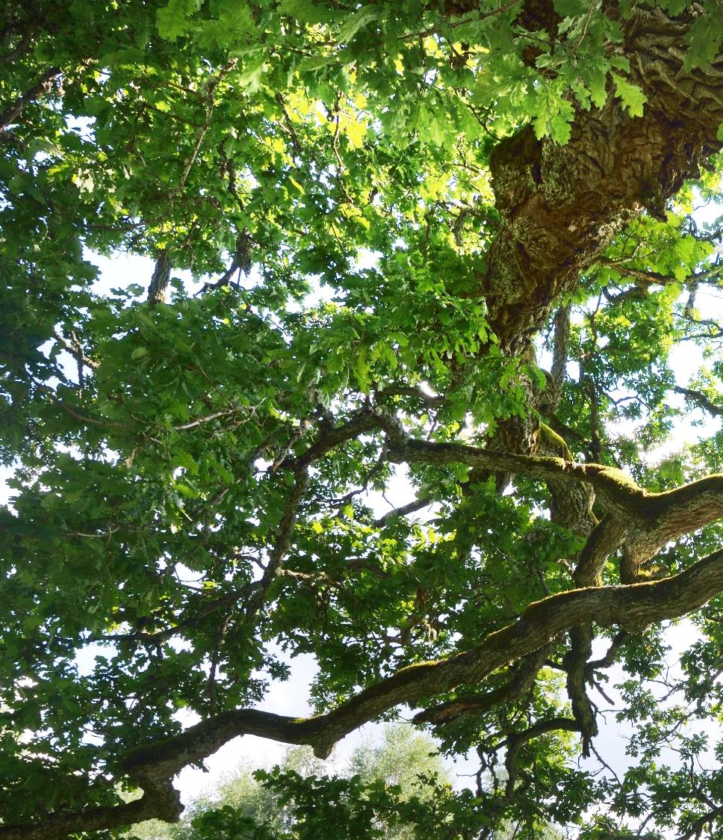


KDL 2024 in Hannover
Workshop Lions Youth Exchange
Lions bewegen - Mobilität als Schlüssel für die Entwicklung und Bildung junger Menschen
https://stiftung.lions.de/jugendaustausch/
yex-sp@lions.de

Slide 2


1.
Ice-Breaker
Der
Internationale Jugendaustausch
2.
Interview GRJA und KDJC 111-NH
3.
Bildliche Eindrücke
4.
Appell und Dank
2

Slide 3



Der Internationale Jugendaustausch und Sie
Ihre bisherige Erfahrung
Wer im Publikum hatte bereits Berührungspunkte, etwa als Teilnehmer, Gastfamilie, Ausrichter… mit dem Internationalen Jugendaustausch?
Ihre Meinung
Wie viele Jugendliche nehmen Ihrer Meinung nach weltweit jährlich am Internationalen Jugendaustausch?
3
Notes:
As a rule of thumb, 10-12 youth camps are held in Germany every year. Unfortunately, there have been fewer since the start of Corona. We hope that the situation will improve .In NH, both a youth camp and the International Youth Forum 2023 will take place this year. All youth camps 2023 in our MD are fully booked.
The Youth Forum used to be a European Summer Acadamy but is now open to participants outside Europe too. There is on application from the US and also from Asia and South America

Slide 4

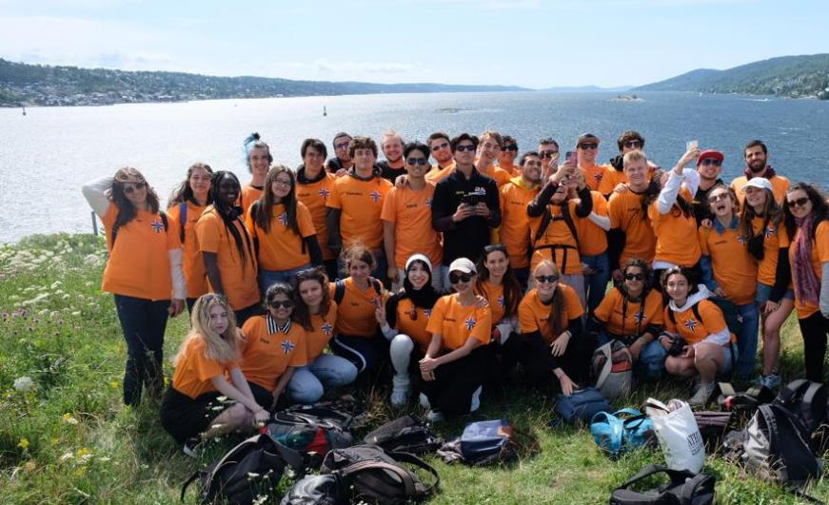
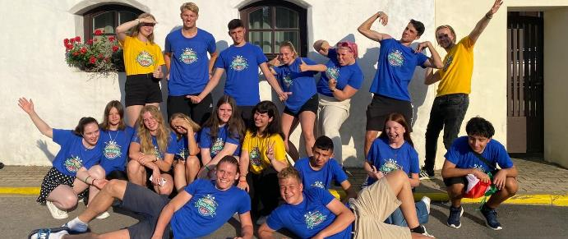
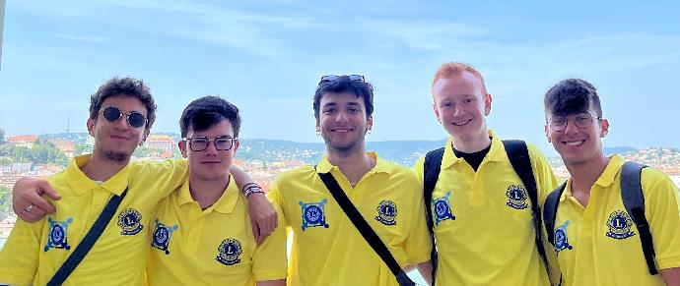




Worum es geht
Ziele
Förderung interkultureller Beziehungen und internationaler Kommunikation
Kompetenzentwicklung und Horizonterweiterung
Bekämpfung von Vorurteilen und Stereotypen
Sensibilisierung für gesellschaftlich relevante Themen und Förderung des sozialen Engagements und Wohlbefindens junger Menschen

Slide 5

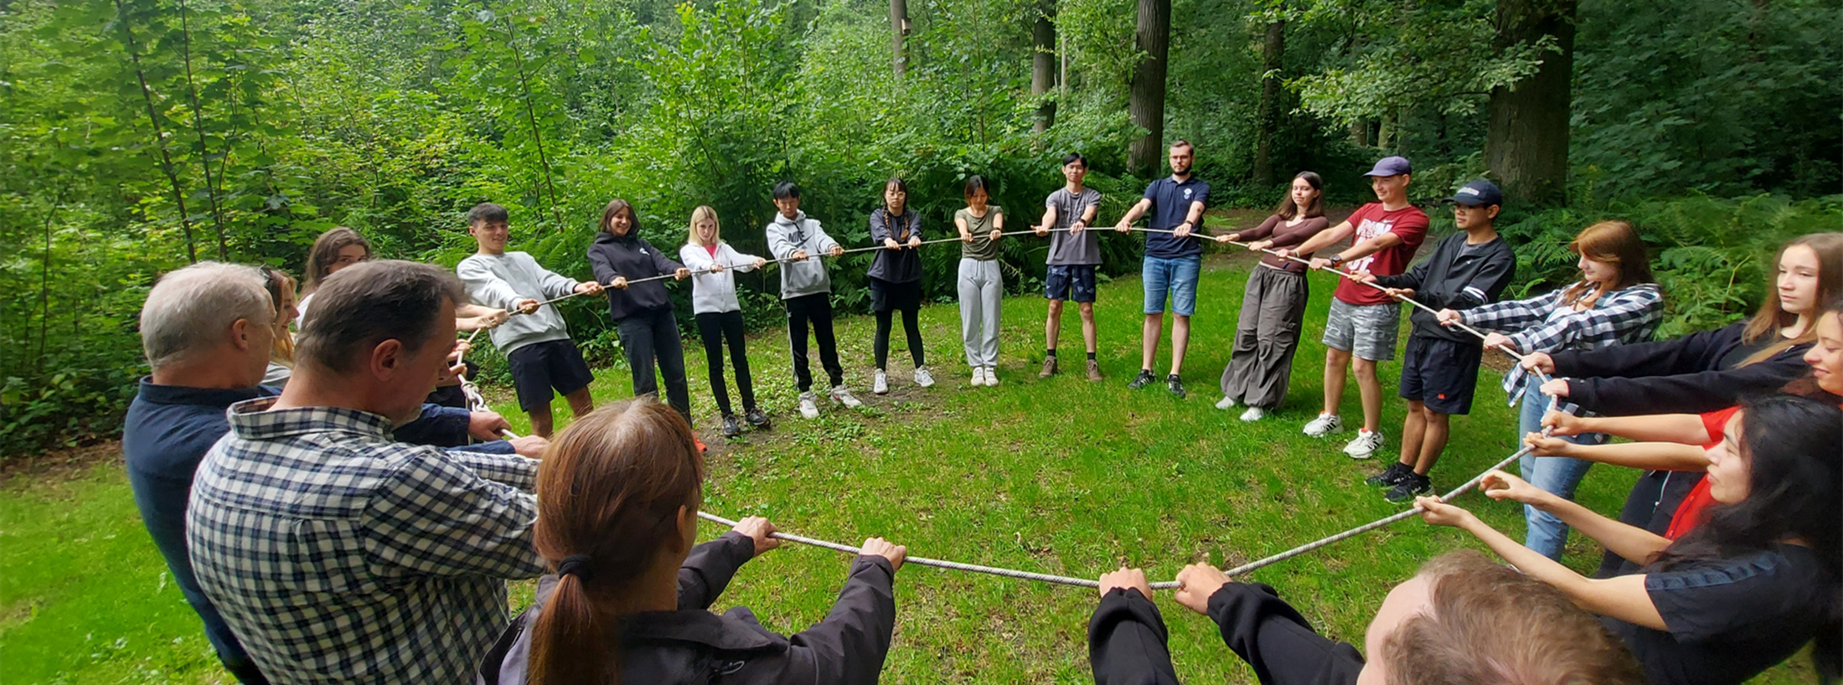
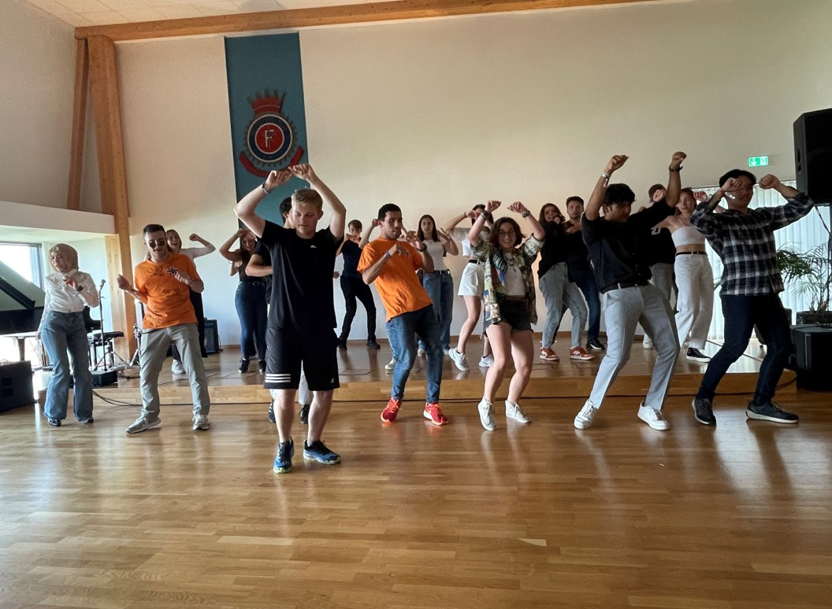
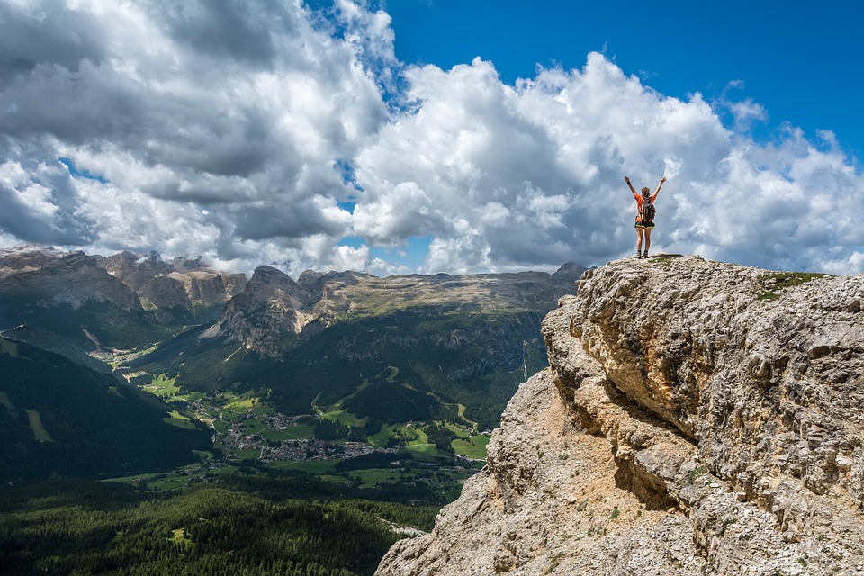


Eindrücke einiger Lions-Jugendcamps in 2023
Notes:
https://drive.google.com/file/d/1DdzApgas2vYozCG-q81Eoi3cGWMTdOUc/view?usp=sharing

Slide 6
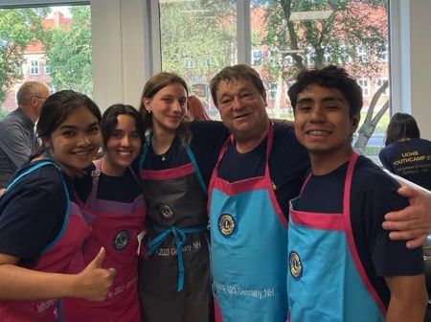

Eindrücke Jugendcamp NH 2023
Das Lions-Ziel „Den Geist gegenseitiger Verständigung unter den Völkern der Welt zu wecken und zu erhalten“ erlebbar machen!
Notes:
How?
Camps and homestays
open up paths into the world for young people
build bridges between cultures strengthen young people and offer them spaces for international exchange among peers
stand up for mutual respect and understanding towards all people
show the Lions commitment as a role model for the young generations
show commitment and financial support for socially disadvantaged young people
make the youths fit for the challenges facing humanity today and tomorrow

Slide 7
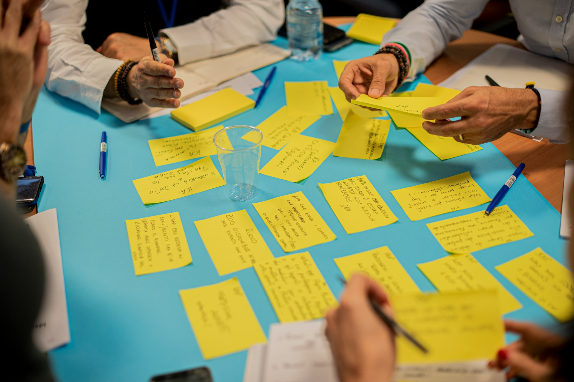
Fun Facts über den Internationalen Jugendaustausch
Wussten Sie schon?
8-12 Camps in D, ca. 100 Camps weltweit
D im internationalen Ranking - Langjährig Platz 2, jetzt Platz 4
200 TN in D
Ca. 3000 TN jährlich weltweit
Was bleibt?
Die meisten Teilnehmer nehmen mehr als einmal teil
Viele TN bzw. ihre Eltern werden Lions und LEOS
Mehrere Generationen von Gasteltern und Teilnehmer in Familien
Positives und junges Image für Lions, Lions wird bekannter

Slide 8


Lasst uns gemeinsam die Jugend fördern!
Vielen Dank für Ihre Unterstützung!
Notes:
The indispensable Lions contribution to international understanding!In our Lions Youth Exchange, young people gain formative intercultural experiences and make friends around the world.In this way, our young people become global citizens who work together and not against each other.

